Slide 1

미니프로젝트
도서관리 프로그램
이정환

Slide 2
CONTENTS
01 | 프로젝트 목표
02 | 구 성 성
03 | 후 기

Slide 3
01
CHATPER
프로젝트 목표

Slide 4




01
객체지향 설계 구현
02
트랙할 수 있는 코드

Slide 5
02
CHATPER
구 성

Slide 6
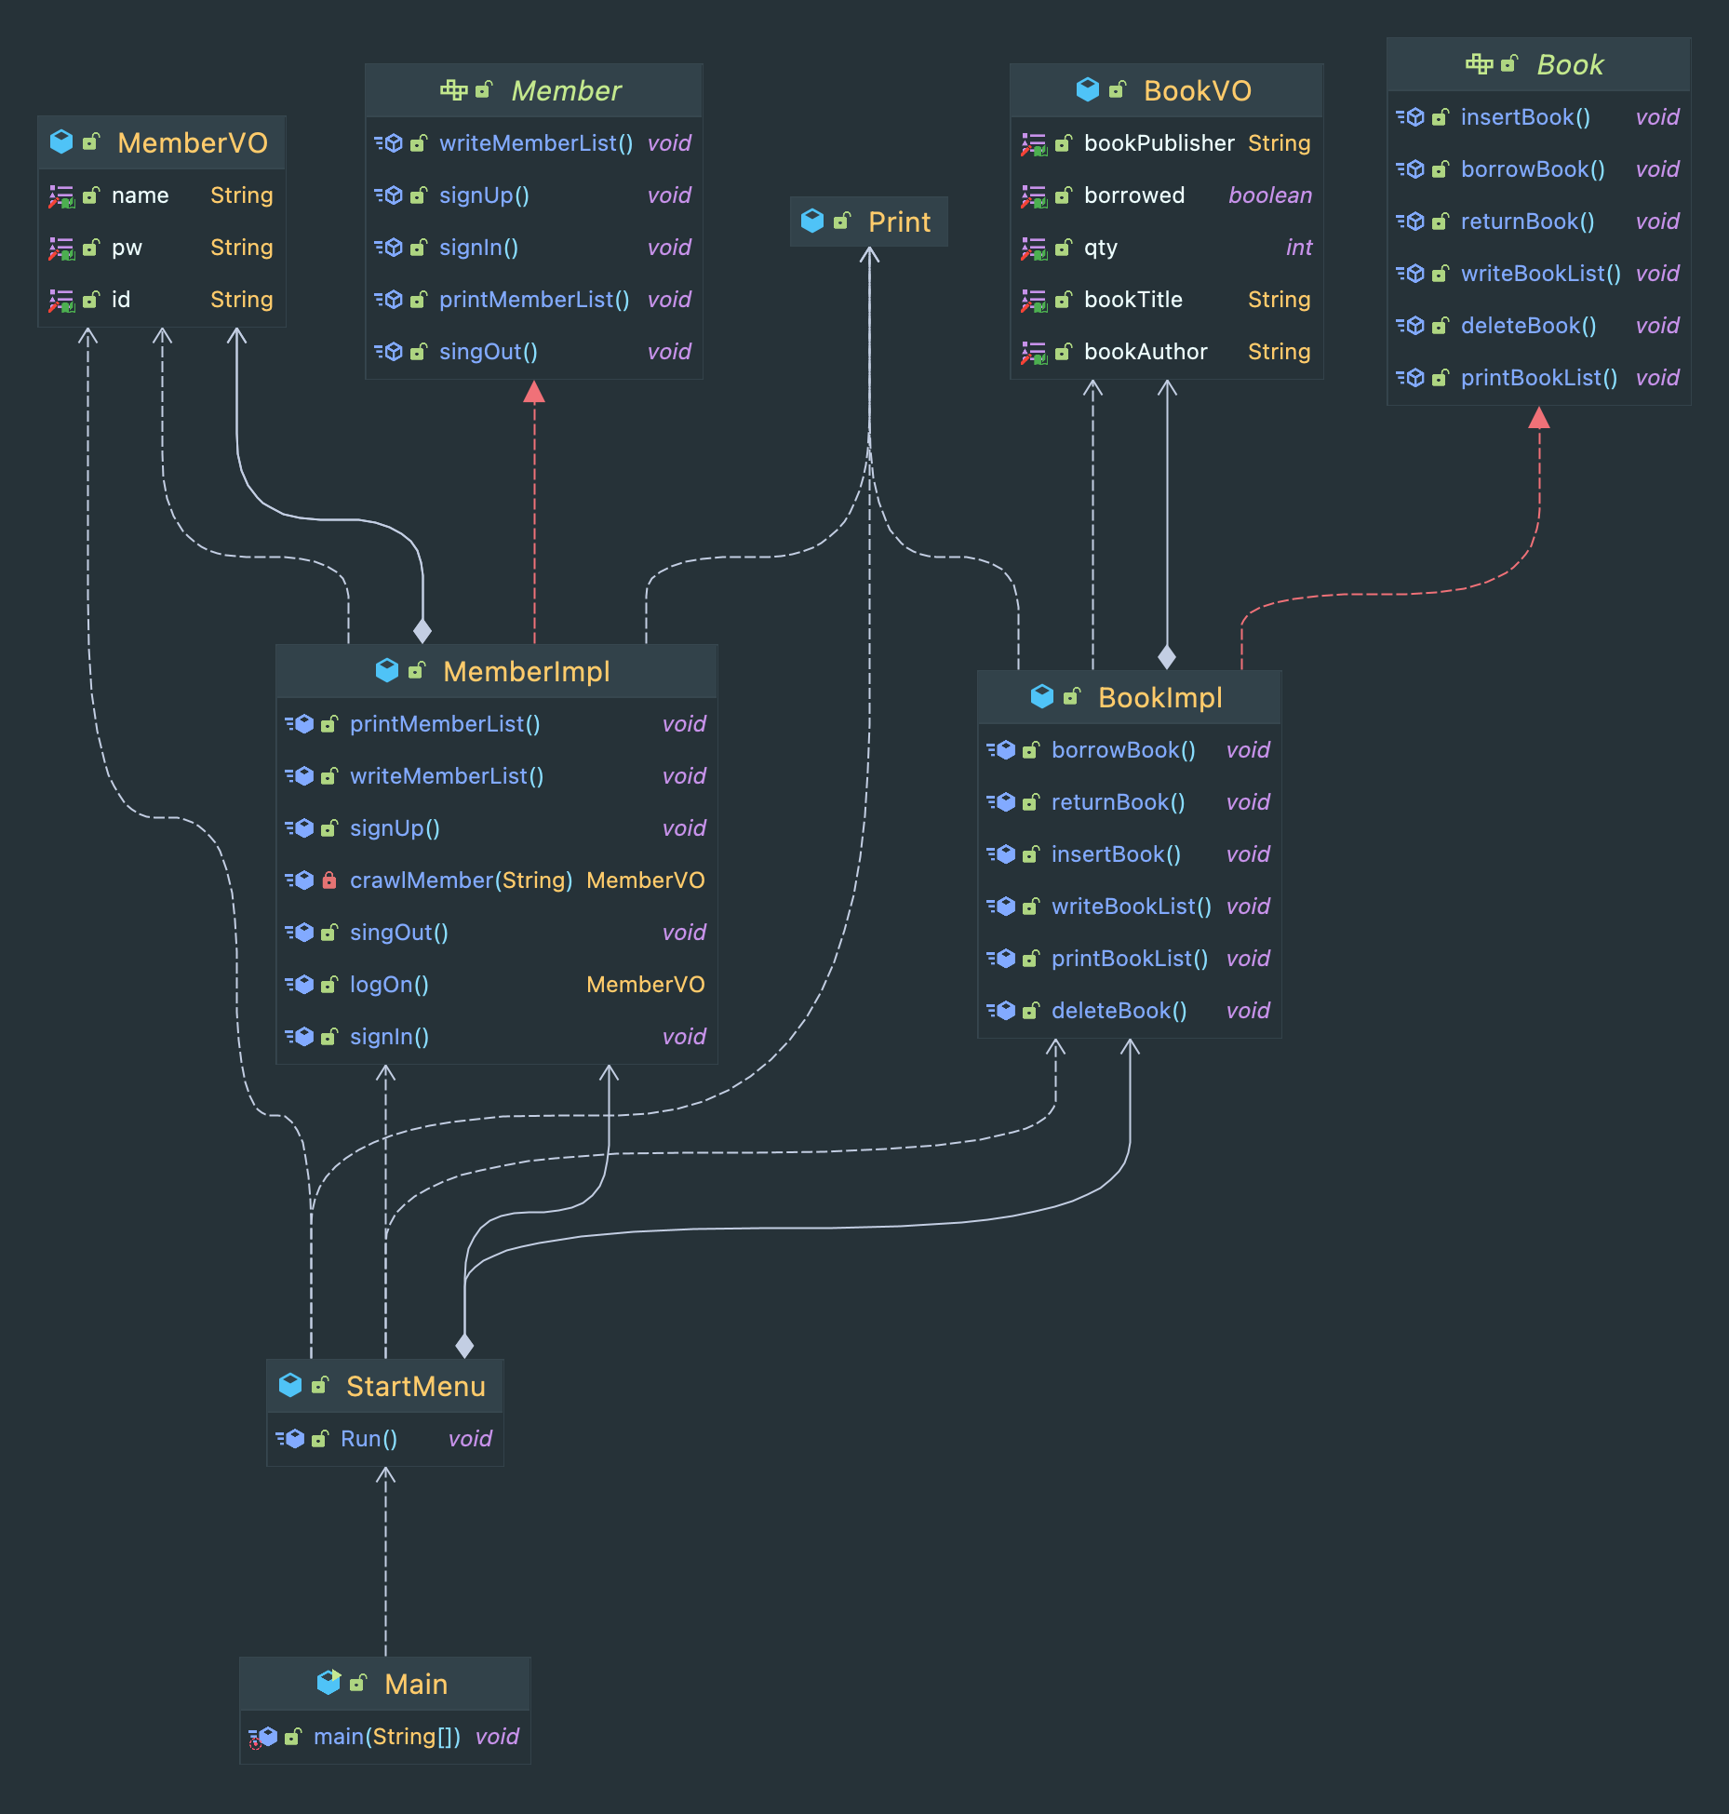
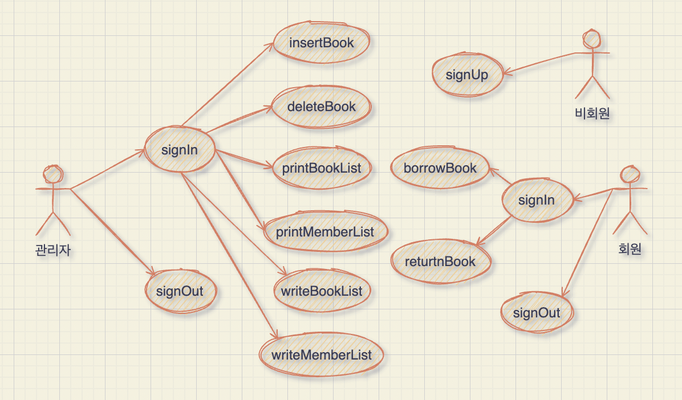
88%

Slide 7


VO 클래스 구성
60%
MemberVO
BookVO
ID
Password
Name
BookID
BookTitle
BookPublisher
BookAuthor
Qty

Slide 8
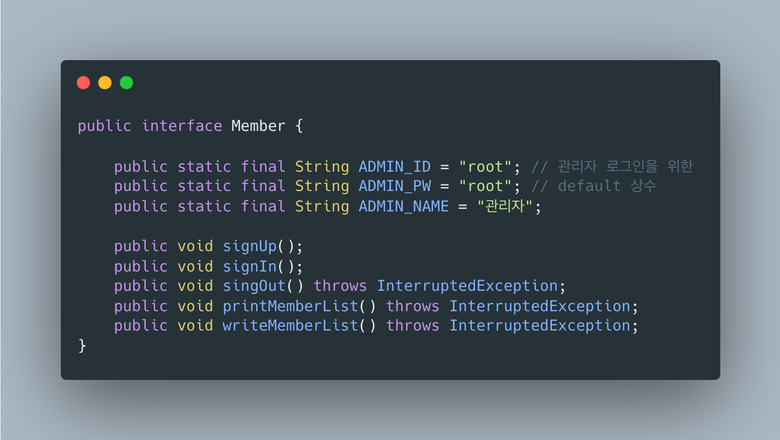
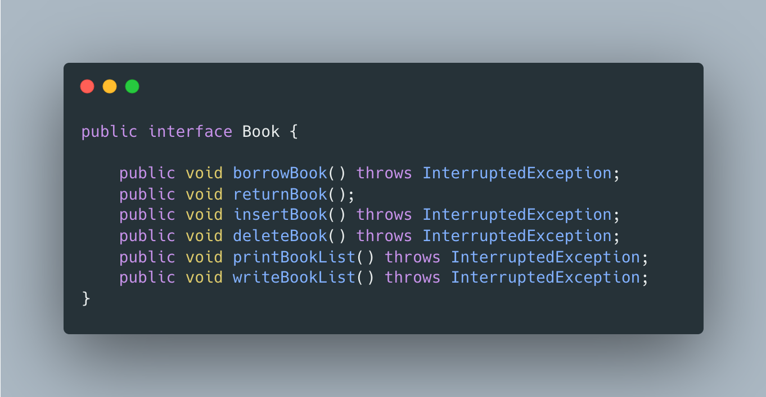
인터페이스 구성

Slide 9
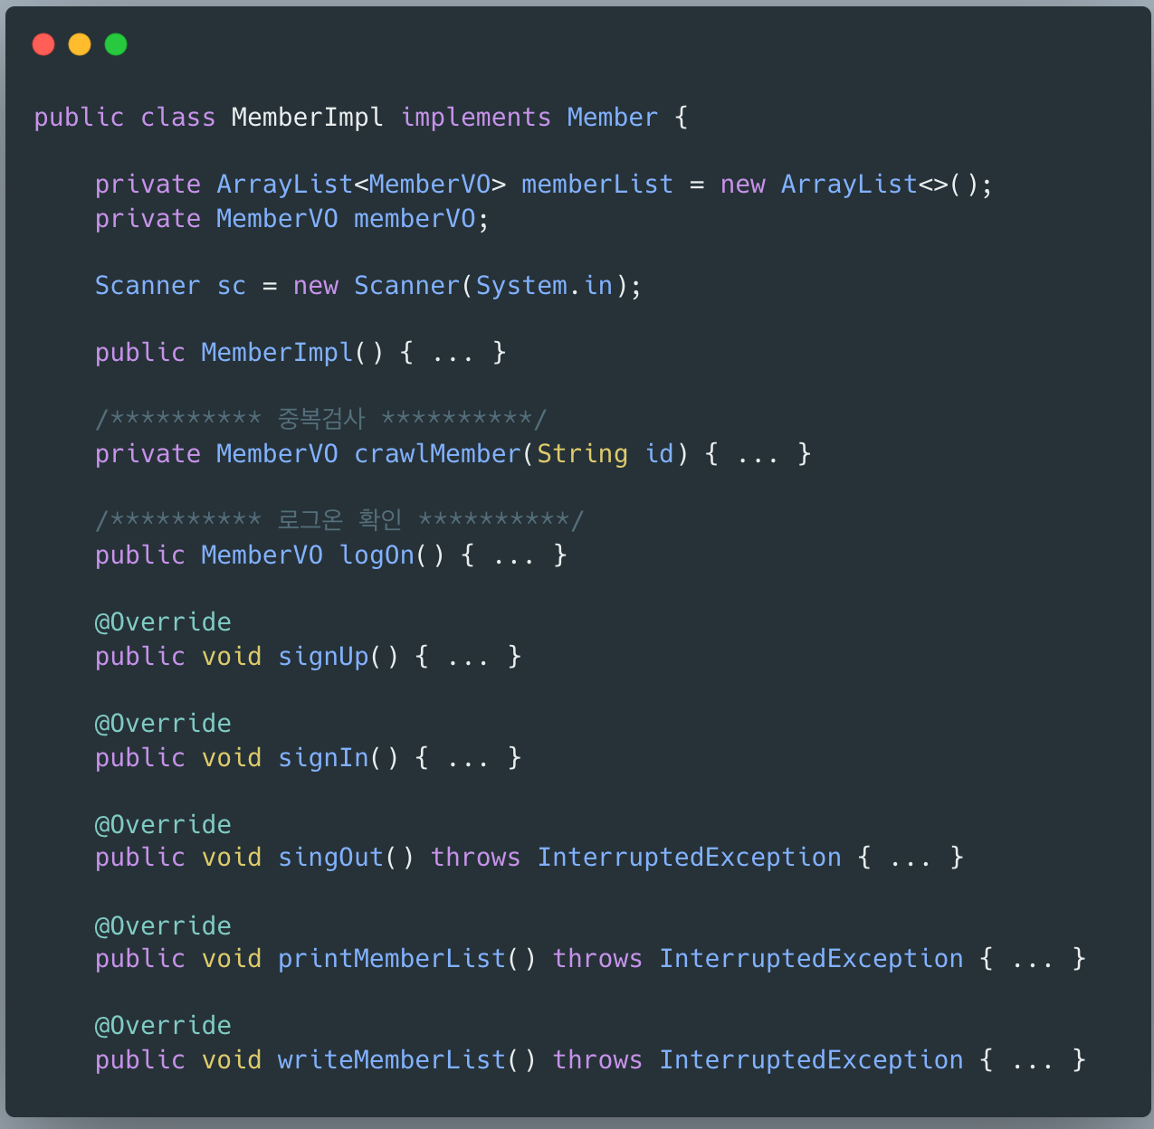
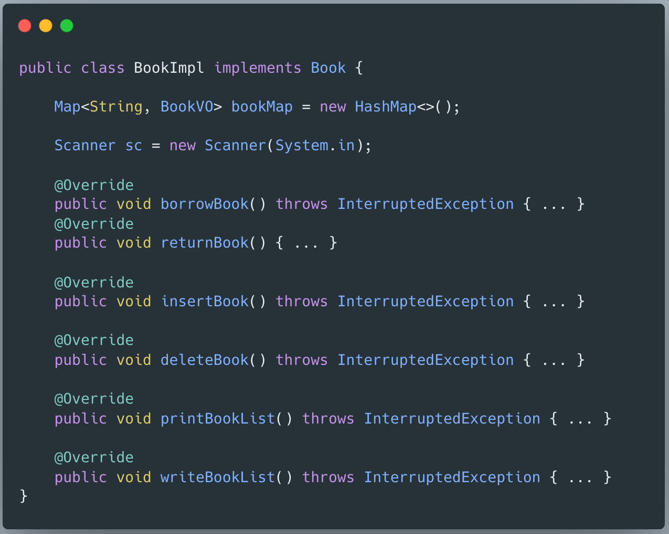
인터페이스 구현부 구성

Slide 10
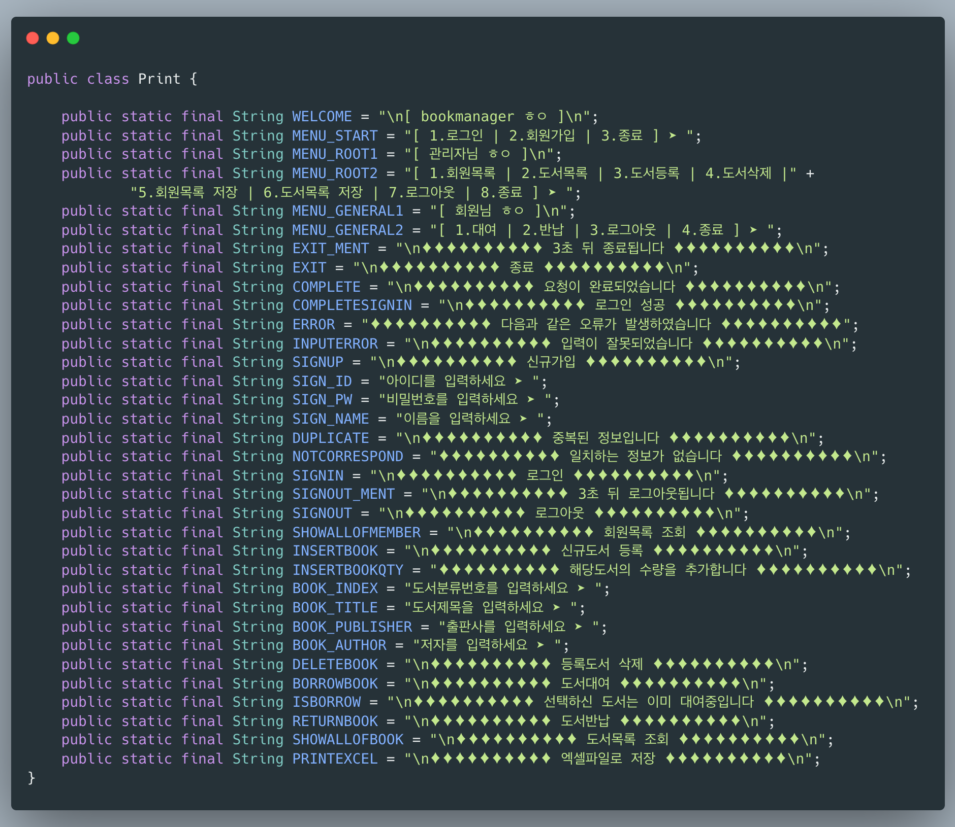
프린트 클래스 구성

Slide 11
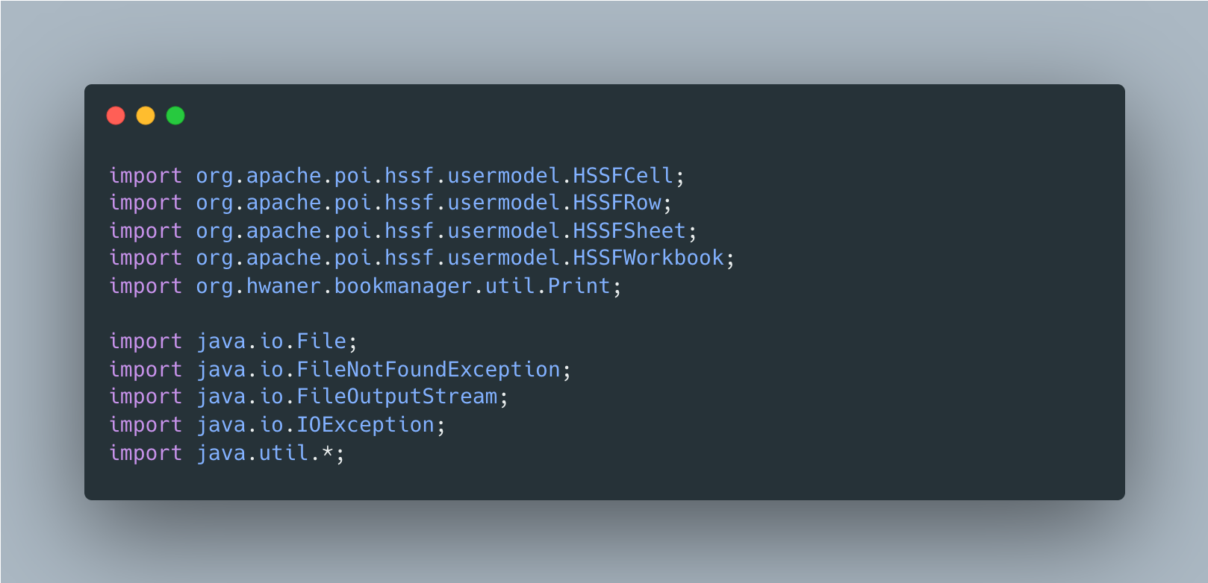
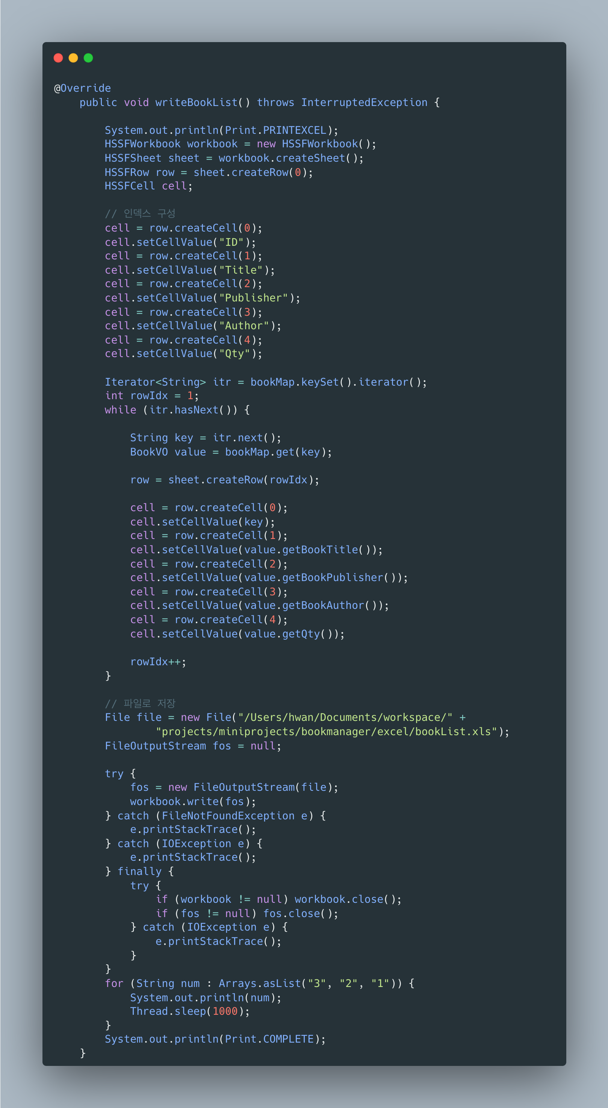
엑셀저장 클래스 구성

Slide 12
03
CHATPER
후 기

Slide 13
1. 인터페이스 맛보기
2. Top-Down 설계
3. 예외처리(추가 학습 예정)

Slide 14
THANK

